Slide 1

基于深度学习的短视频推送系统
2025
汇报人:
指导老师：

Slide 2
目录
01
基于深度学习的推荐系统构建
02
实验设计与结果分析
03
系统需求分析与实现

Slide 3
基于深度学习的推荐系统构建
PART 01
添加副标题单击编辑添加副标题内容

Slide 4
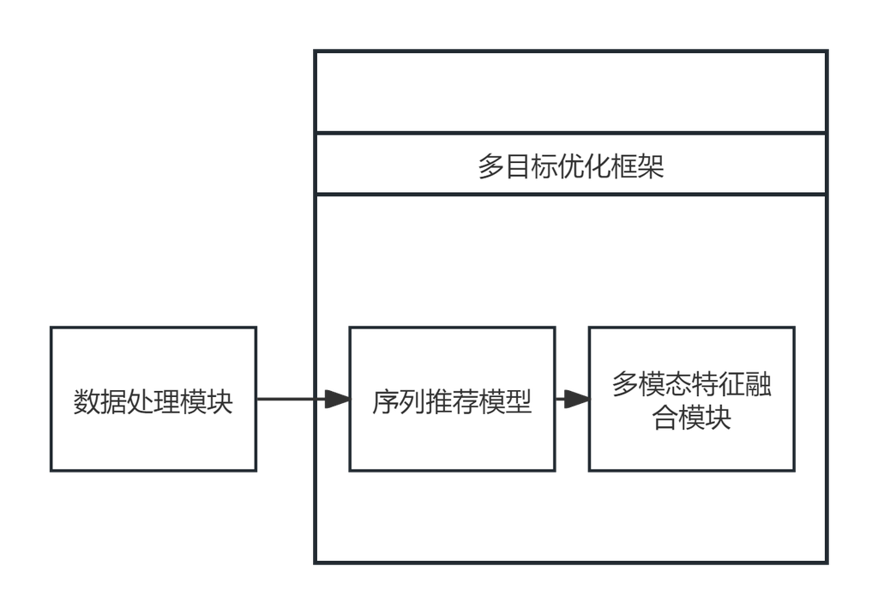
模型网络构建
模块化设计的推荐系统架构
基于深度学习的推荐系统，采用模块化设计，包含四大核心组件
数据处理与模型构建
数据处理模块预处理用户交互数据，模型利用自注意力机制捕捉行为序列
物品表示与多目标优化
多模态特征融合丰富物品表示，帕累托前沿方法优化多目标
系统工作流程
系统流程：输入用户历史与候选物品，生成序列表示，计算推荐得分，优化模型参数

Slide 5
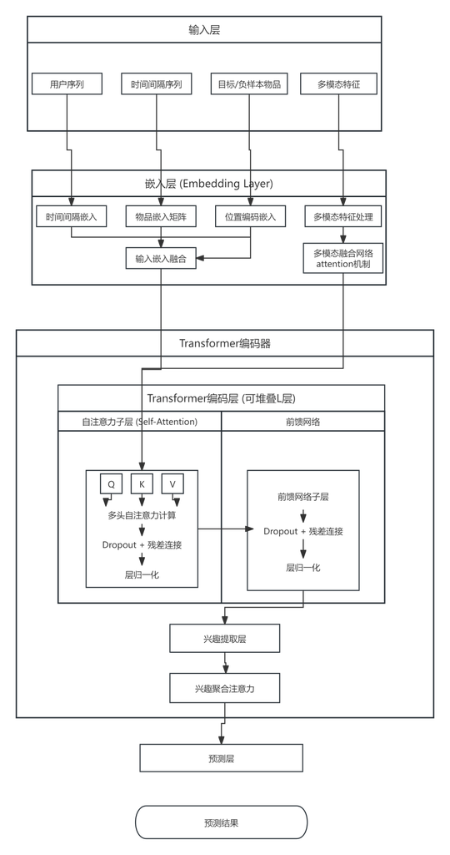
序列建模结合多模态的融合推荐模型：模型结构设计
SASRecPlus模型架构
SASRecPlus：基于Transformer的优化序列推荐模型，融合多模态信息
嵌入层与时间编码
嵌入层转换物品ID为向量，结合时间编码捕捉交互时差
多模态融合编码器
多模态融合利用注意力机制整合视觉、文本、视频特征，Transformer编码器实现深层特征提取
动态兴趣网络与预测层
动态兴趣网络捕捉多维兴趣，通过注意力机制聚合，生成偏好分数

Slide 6




自注意力机制与用户行为序列分析
自注意力机制简介
SASRecPlus模型核心优势
自注意力机制是SASRecPlus模型的核心，它能有效捕捉用户行为序列中的长期依赖关系和重要模式。
在推荐系统中，自注意力的独特优势在于可以自适应地学习序列中各个物品之间的相关性，无需事先指定固定的依赖结构。
填充掩码处理用户序列
因果注意力掩码的作用
填充掩码处理不同长度的用户序列，确保不对填充符号计算注意力。
因果注意力掩码确保模型只关注历史物品，防止信息泄露。

Slide 7
序列与多模态特征处理及融合策略
时序信息处理
位置嵌入优势
Transformer模型通过可学习的位置嵌入捕捉用户兴趣演变，适应不同场景下的时序模式。
可学习位置嵌入自适应捕捉时序模式，更精准反映用户行为动态。
多模态特征融合
融合策略
融合物品ID嵌入与视觉特征，丰富物品表示，提升推荐系统性能。
连接、加法、注意力三种融合策略，连接通过特征拼接，加法高效相加，注意力动态加权。
交互建模与视觉注意力
细粒度用户偏好效果
交互建模结合用户序列、物品ID、视觉特征和MLP，视觉注意力机制捕捉细粒度用户偏好。
视觉注意力机制识别用户视觉关注点，提供个性化精准推荐。

Slide 8
直接优化排序质量：遗忘曲线机制在推荐多样性中的应用
遗忘曲线机制
用户兴趣衰减建模
遗忘感知重排序
用于建模用户长期兴趣，调整记忆强度衰减，核心是R(t)=e−tS公式
用户兴趣随时间衰减，由上次交互时间和衰减参数决定
平衡模型召回率与准确率的关键公式
推荐系统应用
动态多样性控制
直接优化排序质量，增强推荐多样性，利用遗忘曲线调整用户记忆
物品i的多样性得分由其与已推荐集合S中各物品的加权相似度决定

Slide 9

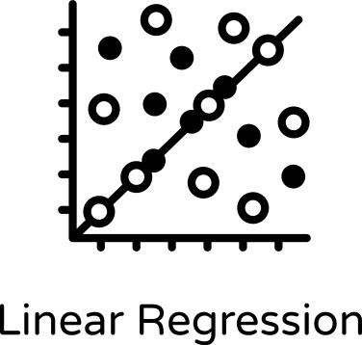
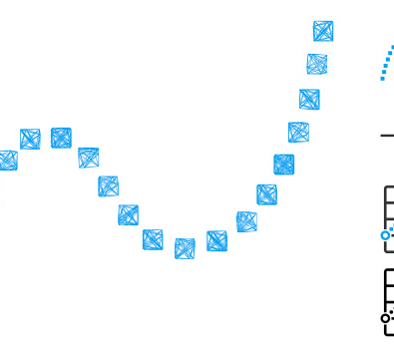

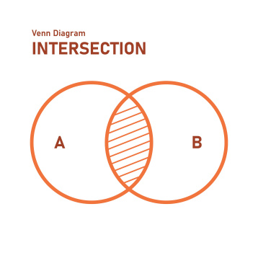
多目标排序优化框架
帕累托前沿多目标平衡方法
通过多目标优化识别非支配解，确保目标间无妥协损耗 基于帕累托效率原则平衡排序目标，避免人为权重分配
多场景专用损失函数设计
BPR-Max聚焦难例样本，BCE-Ranking处理稀疏交互场景 ListMLE优化全序列概率，LambdaRank直接提升NDCG指标
基于MGDA的梯度协同机制
计算单目标梯度后寻找共同下降方向 通过梯度对齐和凸组合实现帕累托稳态解
动态权重调节技术
利用梯度余弦相似度和范数比对实现权重动态调整 采用EMA平滑更新和L2归一化保障权重稳定性
冲突类型分治策略
强冲突采用严格优先级分配，弱冲突实施梯度投影，动态冲突应用自适应权重调度

Slide 10





多目标优化在短视频推送中的应用
采用多梯度下降算法（MGDA）求解帕累托前沿，通过计算每个目标函数相对于模型参数的梯度，并求解二次规划问题以找到最优权重向量，实现所有目标函数的同时改善。
在多目标优化中，采用基于梯度相似度的冲突检测、目标重要性评估和区分冲突处理策略来处理目标间的冲突，确保推荐系统的性能。
实现了冲突可视化和监控模块，记录和分析训练过程中的目标关系，为模型优化提供指导，确保推荐系统的性能。
MGDA求解帕累托前沿
目标冲突分析与处理
冲突可视化与监控模块
动态权重调整机制
冲突检测与权重调整策略
设计了动态权重调整机制，以自适应地根据优化过程中目标间的竞争关系和训练状态调整权重，核心在于识别目标间的冲突程度并据此调整权重分配。
通过动态监测不同目标梯度间的余弦相似度来检测冲突，并根据目标的重要性评估结果，采用自适应权重调整方法来处理冲突。

Slide 11
实验设计与结果分析
PART 02
添加副标题单击编辑添加副标题内容

Slide 12
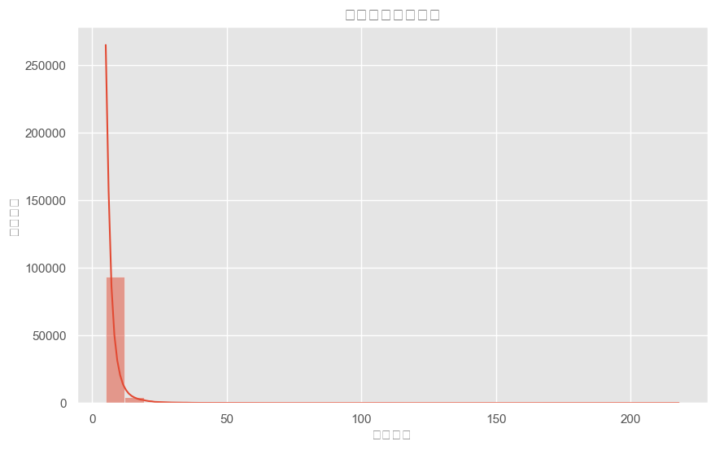
实验环境与数据集：数据集介绍
MicroLens-100K数据集特点
实验环境与数据集
采用MicroLens-100K短视频推荐数据集，专为短视频推荐研究设计，包含719405条用户-视频交互记录，涉及100000名用户与19738个视频，交互稀疏度高，序列长度分布广泛
数据集特点
数据集交互稀疏度为99.9636%，平均序列长度7.19，最大218，最小5，中位数6，整体分布见图4.1，反映了用户与短视频交互的稀疏性和多样性

Slide 13
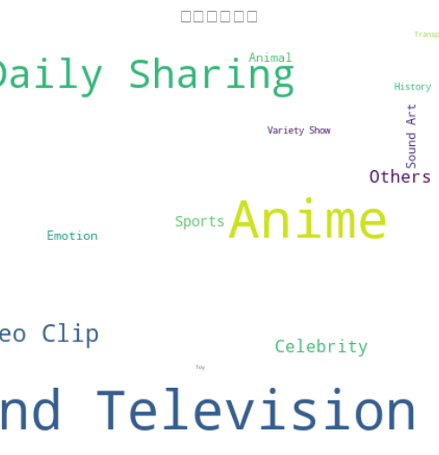
实验环境与数据集：数据集介绍
视频标签词云分析
短视频内容集中于游戏、影视、动漫和日常分享，展现平台多样性

Slide 14
实验环境与数据集：数据预处理流程
01
02
03
数据预处理与序列构建
正负样本采样与偏差调整
多模态特征与数据划分
对MicroLens-100K数据集进行预处理，按时间戳排序并用滑动窗口构建训练序列
对每个正样本随机采样20个未交互视频为负样本，采用流行度偏差调整采样概率
使用多模态特征，并且按7:0.5:2.5比例及时间顺序划分数据集

Slide 15

实验设置：基线模型选择
选择基线模型
选择PopRec、GRU4Rec、SASRec和MMGCN作为基线模型
模型对比详情
实验设置
基线模型包括PopRec、GRU4Rec、SASRec和MMGCN，分别代表统计模型、RNN、Transformer和GNN，覆盖序列感知、多模态等不同特性
基线模型特性
PopRec不感知序列和多模态，GRU4Rec和SASRec感知序列但不支持多模态，MMGCN支持多模态但不感知序列，损失函数分别为N/A、BCE、BPR和BCE

Slide 16
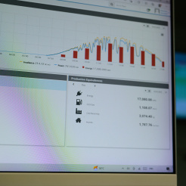

实验设置：训练与评估方法
PyTorch DataLoader批次256，随机打乱训练集，Xavier正态初始化，Adam优化器，学习率0.001，余弦退火调度，最小学习率0.0001，梯度累积1，裁剪阈值0.5，L2衰减0.00001，Dropout 0.1，负采样评估，10轮无提升停止
每轮记录损失、权重、梯度范数，训练后验证集评估NDCG@10，Recall@10，Precision@10，HR@10，Diversity@10
实验设置
评估方法

Slide 17

实验结果与分析
模型 | NDCG@10 | Recall@10 | Precision@10 | HR@10 | Diversity@10
PopRec | 0.1902 | 0.3670 | 0.0367 | 0.3670 | 0.200
GRU4Rec | 0.3189 | 0.4635 | 0.0651 | 0.6515 | 0.1545
SASRec | 0.4281 | 0.3088 | 0.0926 | 0.9263 | 0.7991
MMGCN | 0.1607 | 0.2974 | 0.0297 | 0.2974 | 0.3957
本文方法 | 0.5248 | 0.6516 | 0.1955 | 0.9523 | 0.4595
表4.2结果概览
本文方法性能分析
表4.2比较了新方法与基线模型在MicroLens-100K数据集上的多项性能指标
本文方法在准确性和效率上表现优异，适合50%左右的多样性推荐

Slide 18
系统设计与实现
PART 03
添加副标题单击编辑添加副标题内容

Slide 19
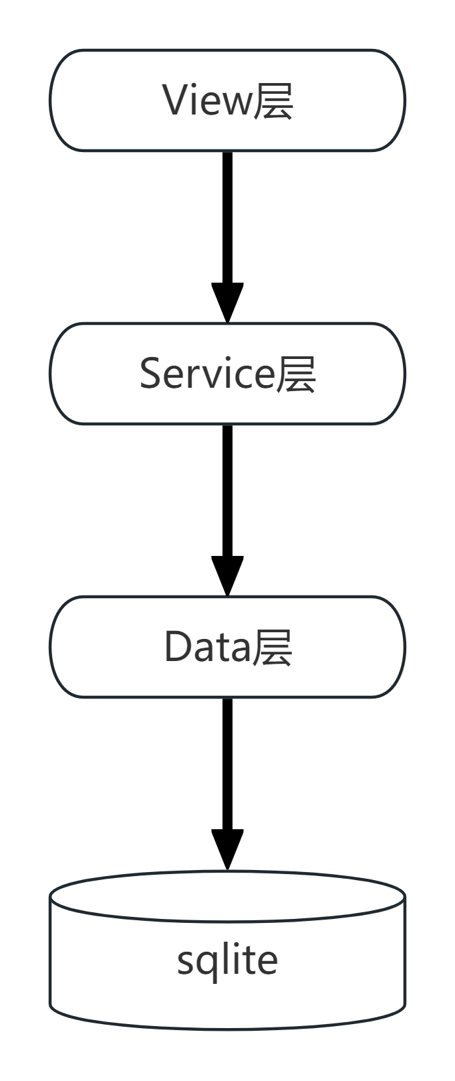
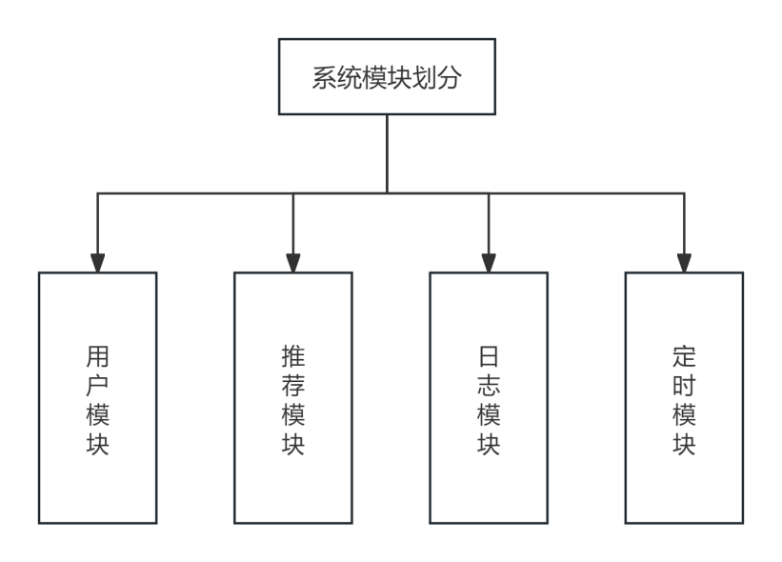
系统设计
系统框架设计
系统由Data、Service、View三层组成
系统模板的划分
系统模块包括用户、推荐、日志和定时任务，各司其职提升性能
用户模块
用户模块包括登录、注册及视频互动，提升内容推荐准确性
推荐模板
推荐模块通过离线计算用户画像与观看记录，实现个性化视频推荐
日志模板
日志模块主要负责收集用户的观看、点赞记录以及评论，并将它们转化为相对应的格式传入数据库中。
任务模块
系统采用离线部署，减少用户等待，每10%交互增长后重训模型

Slide 20



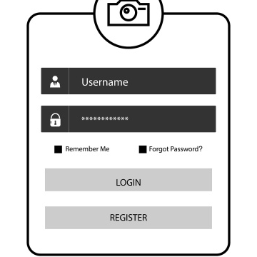
数据库设计：数据表的详细设计
用户信息表设计
视频信息表设计
用户表设计：用户ID唯一标识，包含名称、密码、爱好等，可为空除ID外
视频信息表含唯一ID、标题、标签、观看及点赞次数，均不可为空
01
02
用户评论表设计
用户观看记录表设计
用户评论表记录用户ID、视频ID和评论内容，三者均不能为空
用户观看记录表包含用户id、视频id和时间戳，均不可为空
03
04

Slide 21



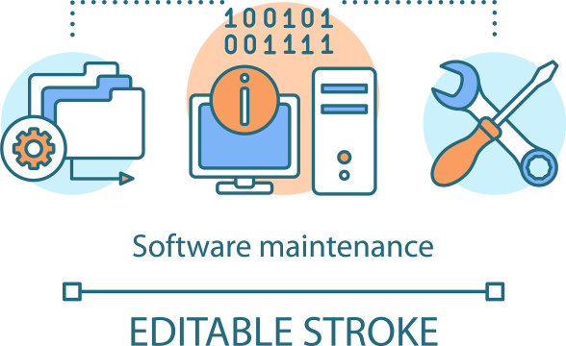
系统架构与层实现细节
01
02
03
04
Data层：数据库操作与ORM映射
View层：HTTP请求处理与业务逻辑调用
Service层：业务处理单元与领域职责划分
系统架构优势：简化测试、提升维护效率
Data层通过ORM系统实现模型类与数据库表的映射，支持基本的数据库操作，如增添、删除、修改和查询。
View层处理HTTP请求，通过Django REST Framework提供RESTful API接口，实现业务逻辑调用，遵循"关注点分离"原则。
Service层将前端需求转化为业务操作，通过功能域的静态类组织，实现业务处理单元，如权限管理、资源处理等。
分层架构简化了单元测试，提升了代码维护效率，加快了新功能的开发响应速度。

Slide 22
系统核心模块实现
用户模块：注册与登录流程
推荐模块：多策略与加速机制
用户注册提供基本信息用于系统的冷启动，登录后获取个性化首页。安全退出销毁cookie。
系统根据用户活跃度采用不同推荐策略，新用户 (内容匹配)、少量交互 (混合)、活跃用户 (序列模型)并利用GPU加速处理，确保推荐服务的稳定性和效率。推荐采用"个性化优先、热门补充"原则
日志模块：数据采集与分析流程
任务模块：模型训练管理与执行
日志模块采用分层结构即数据采集 (API)、事务处理 (Django信号异步)、存储 (DB)，确保数据完整性和可追溯性。交互达阈值自动触发模型重训练。
任务模块管理模型训练，执行多线程异步操作，具备故障恢复能力。采用SASRecPlus (Transformer, 多注意力/兴趣/模态/损失, 帕累托优化, 遗忘曲线)模型
、

Slide 23
谢谢
金山办公软件有限公司
Thank you
汇报人:
指导老师：

